Slide 1
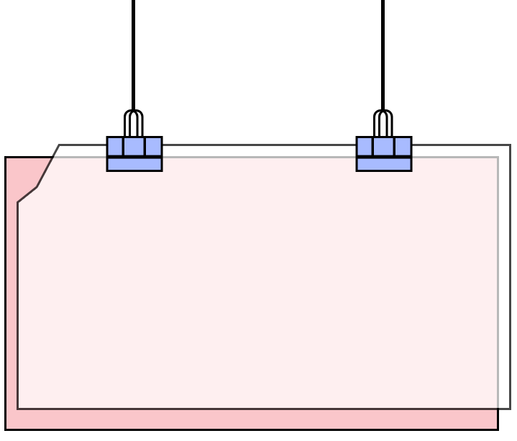
Bài giảng thiết kế bởi Vũ Hồng
LH: FB Vũ Hồng | https://www.facebook.com/vuhong1972 | hongvu7219@gmail.com
Chào mừng các con đến với tiết học Tiếng Việt
Notes:
Bài giảng được thiết kế bởi: Vũ Hồng LH: FB Vũ Hồng | https://www.facebook.com/vuhong1972/ | hongvu7219@gmail.com

Slide 2
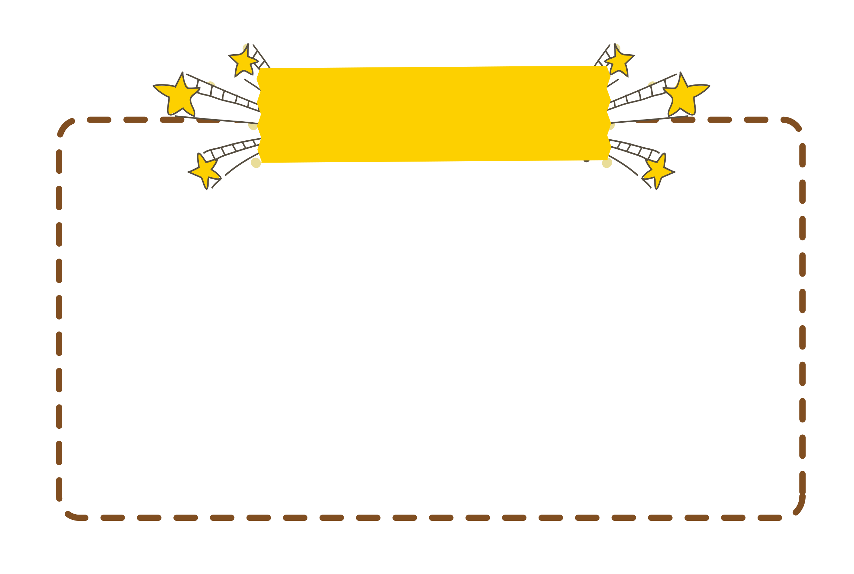
Bài giảng thiết kế bởi Vũ Hồng
LH: FB Vũ Hồng | https://www.facebook.com/vuhong1972 | hongvu7219@gmail.com
Khởi động
Notes:
Bài giảng được thiết kế bởi: Vũ Hồng LH: FB Vũ Hồng | https://www.facebook.com/vuhong1972/ | hongvu7219@gmail.com

Slide 3
Bài giảng thiết kế bởi Vũ Hồng
LH: FB Vũ Hồng | https://www.facebook.com/vuhong1972 | hongvu7219@gmail.com
Xem video
Notes:
Bài giảng được thiết kế bởi: Vũ Hồng LH: FB Vũ Hồng | https://www.facebook.com/vuhong1972/ | hongvu7219@gmail.com

Slide 4
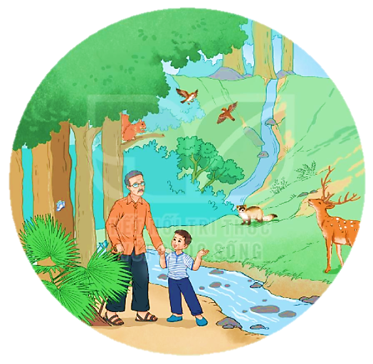
Bài giảng thiết kế bởi Vũ Hồng
LH: FB Vũ Hồng | https://www.facebook.com/vuhong1972 | hongvu7219@gmail.com
HÀNH
TINH
XANH
CỦA
EM
Notes:
Bài giảng được thiết kế bởi: Vũ Hồng LH: FB Vũ Hồng | https://www.facebook.com/vuhong1972/ | hongvu7219@gmail.com

Slide 5
Bài giảng thiết kế bởi Vũ Hồng
LH: FB Vũ Hồng | https://www.facebook.com/vuhong1972 | hongvu7219@gmail.com
Thứ ngày tháng năm 2022
Tiếng Việt
Chính tả:
Khủng long
Notes:
Bài giảng được thiết kế bởi: Vũ Hồng LH: FB Vũ Hồng | https://www.facebook.com/vuhong1972/ | hongvu7219@gmail.com

Slide 6
Bài giảng thiết kế bởi Vũ Hồng
LH: FB Vũ Hồng | https://www.facebook.com/vuhong1972 | hongvu7219@gmail.com
Tiết 7
Notes:
Bài giảng được thiết kế bởi: Vũ Hồng LH: FB Vũ Hồng | https://www.facebook.com/vuhong1972/ | hongvu7219@gmail.com

Slide 7
Bài giảng thiết kế bởi Vũ Hồng
LH: FB Vũ Hồng | https://www.facebook.com/vuhong1972 | hongvu7219@gmail.com
Viết
Notes:
Bài giảng được thiết kế bởi: Vũ Hồng LH: FB Vũ Hồng | https://www.facebook.com/vuhong1972/ | hongvu7219@gmail.com

Slide 8
1. Nghe - viết: Khủng long (từ Chân khủng long đến đôi tai thính).
Bài giảng thiết kế bởi Vũ Hồng
LH: FB Vũ Hồng | https://www.facebook.com/vuhong1972 | hongvu7219@gmail.com
Nghe viết: Khủng long
1111111111111
Chân khủng long thẳng và rất khỏe. Vì thế
Chữ cái đầu câu viết như thế nào?
1111111111111
chúng có thể đi khắp mŎ vùng rộng lớn để
1111111111111
kiếm ăn. Khủng long có khả năng săn mồi tō
1111111111111
nhờ có đċ mắt tinh tường cùng cái mũi và đċ
1111111111111
tai thính.
1111111111111
Notes:
Bài giảng được thiết kế bởi: Vũ Hồng LH: FB Vũ Hồng | https://www.facebook.com/vuhong1972/ | hongvu7219@gmail.com

Slide 9
Bài giảng thiết kế bởi Vũ Hồng
LH: FB Vũ Hồng | https://www.facebook.com/vuhong1972 | hongvu7219@gmail.com
LUYỆN VIẾT TỪ KHÓ
khỏe
săn
rộng
tường
kiếm
Notes:
Bài giảng được thiết kế bởi: Vũ Hồng LH: FB Vũ Hồng | https://www.facebook.com/vuhong1972/ | hongvu7219@gmail.com

Slide 10
Bài giảng thiết kế bởi Vũ Hồng
LH: FB Vũ Hồng | https://www.facebook.com/vuhong1972 | hongvu7219@gmail.com
CHÉP BÀI VÀO VỞ LUYỆN VIẾT 2
Notes:
Bài giảng được thiết kế bởi: Vũ Hồng LH: FB Vũ Hồng | https://www.facebook.com/vuhong1972/ | hongvu7219@gmail.com

Slide 11
Bài giảng thiết kế bởi Vũ Hồng
LH: FB Vũ Hồng | https://www.facebook.com/vuhong1972 | hongvu7219@gmail.com
Thứ ngày tháng năm 2022
Nghe viết: Khủng long
1111111111111
Chân khủng long thẳng và rất khỏe. Vì thế
1111111111111
chúng có thể đi khắp mŎ vùng rộng lớn để
1111111111111
kiếm ăn. Khủng long có khả năng săn mồi tō
1111111111111
nhờ có đċ mắt tinh tường cùng cái mũi và đċ
1111111111111
tai thính.
1111111111111
Notes:
Bài giảng được thiết kế bởi: Vũ Hồng LH: FB Vũ Hồng | https://www.facebook.com/vuhong1972/ | hongvu7219@gmail.com

Slide 12
Bài giảng thiết kế bởi Vũ Hồng
LH: FB Vũ Hồng | https://www.facebook.com/vuhong1972 | hongvu7219@gmail.com
LUYỆN TẬP
Notes:
Bài giảng được thiết kế bởi: Vũ Hồng LH: FB Vũ Hồng | https://www.facebook.com/vuhong1972/ | hongvu7219@gmail.com

Slide 13
Bài giảng thiết kế bởi Vũ Hồng
LH: FB Vũ Hồng | https://www.facebook.com/vuhong1972 | hongvu7219@gmail.com
2. Chọn uya hoặc uyu thay cho ô vuông.
a. Đường lên núi quanh co, khúc khuỷu.
b. Mẹ tôi thức khuya dậy sớm làm mọi việc.
Notes:
Bài giảng được thiết kế bởi: Vũ Hồng LH: FB Vũ Hồng | https://www.facebook.com/vuhong1972/ | hongvu7219@gmail.com

Slide 14
3. Chọn a hoặc b.
Bài giảng thiết kế bởi Vũ Hồng
LH: FB Vũ Hồng | https://www.facebook.com/vuhong1972 | hongvu7219@gmail.com
a. Nhìn hình, tìm từ ngữ chứa iêu hoặc ươu để gọi tên loài vật.
M: 1. diều hâu
diều hâu
đà điểu
hươu nai
b. Nhìn hình, tìm từ ngữ chứa uôc hoặc uôt để gọi tên loài vật.
M: 3. chim cuốc
con chuột
bạch tuộc
chim cuốc
Notes:
Bài giảng được thiết kế bởi: Vũ Hồng LH: FB Vũ Hồng | https://www.facebook.com/vuhong1972/ | hongvu7219@gmail.com

Slide 15
Bài giảng thiết kế bởi Vũ Hồng
LH: FB Vũ Hồng | https://www.facebook.com/vuhong1972 | hongvu7219@gmail.com
Củng cố và
dặn dò
Notes:
Bài giảng được thiết kế bởi: Vũ Hồng LH: FB Vũ Hồng | https://www.facebook.com/vuhong1972/ | hongvu7219@gmail.com

Slide 16
Bài giảng thiết kế bởi Vũ Hồng
LH: FB Vũ Hồng | https://www.facebook.com/vuhong1972 | hongvu7219@gmail.com
Tạm biệt và
hẹn gặp lại
Notes:
Bài giảng được thiết kế bởi: Vũ Hồng LH: FB Vũ Hồng | https://www.facebook.com/vuhong1972/ | hongvu7219@gmail.com

